Slide 1

软件项目管理与产品运维
11 项目沟通管理

Slide 2
11 项目沟通管理
沟通：有意或无意的信息交换
交换的信息：可以是想法、指示或情绪
项目经理的绝大多数时间都用在与团队成员和其他干系人的沟通上

Slide 3
11 项目沟通管理
与项目成功有关的三个主要因素
用户参与
主管层支持
需求清晰表述
依赖良好的沟通技能

Slide 4
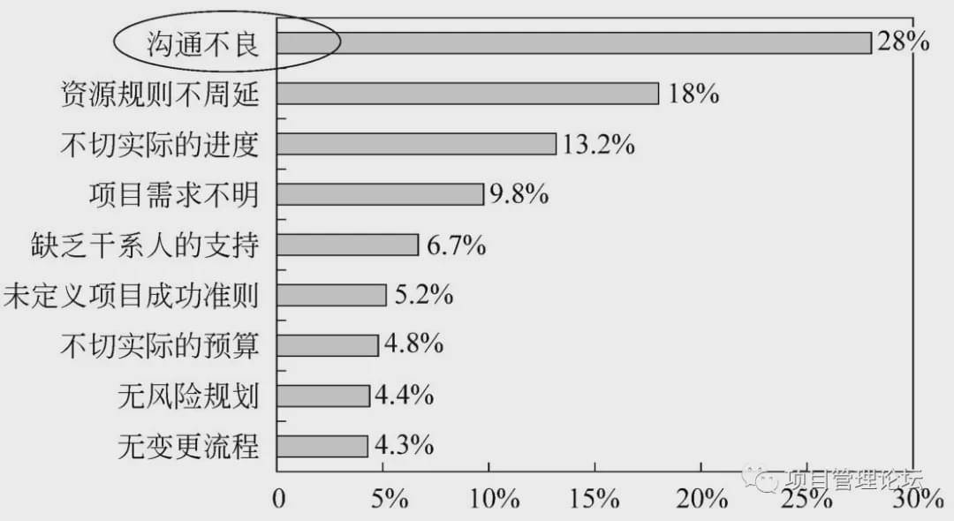
11 项目沟通管理
造成项目失败的项目管理因素及比例
有的研究表明：
管理中70%的错误由不善于沟通造成

Slide 5
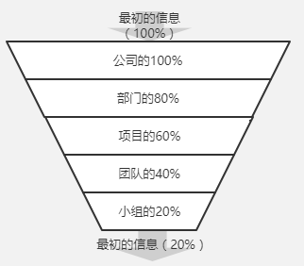
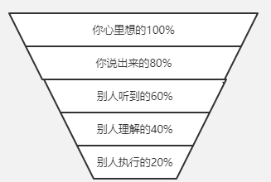
11 项目沟通管理
沟通漏斗现象
倾听
消息在传递过程中出现丢失/失真/阻断等
消息传递的层数太多

Slide 6
11 项目沟通管理
通用的沟通技能
倾听
激励
协商
寻求事实
管理期望
提问、探询意见
训练以改进绩效
增加团队知识
解决冲突
概述、重述
说服采取行动
Notes:
主动倾听和有效倾听；
通过提问、探询意见和了解情况，来确保更好地理解；
开展教育，增加团队知识，以便更有效地沟通；
寻求事实，以识别或确认信息；
设定和管理期望；
说服个人、团队或组织采取行动；
通过激励来鼓舞士气或重塑信心；
通过训练来改进绩效个取得期望结果；
通过协商，达成各方都能接受的协议；
解决冲突，防止破坏性影响；
概述、重述，并确定后续步骤。

Slide 7
11 项目沟通管理
通用的沟通技能
可能是最重要的沟通技能
倾听
激励
协商
寻求事实
管理期望
提问、探询意见
训练以改进绩效
增加团队知识
解决冲突
概述、重述
说服采取行动
Notes:
主动倾听和有效倾听；
通过提问、探询意见和了解情况，来确保更好地理解；
开展教育，增加团队知识，以便更有效地沟通；
寻求事实，以识别或确认信息；
设定和管理期望；
说服个人、团队或组织采取行动；
通过激励来鼓舞士气或重塑信心；
通过训练来改进绩效个取得期望结果；
通过协商，达成各方都能接受的协议；
解决冲突，防止破坏性影响；
概述、重述，并确定后续步骤。

Slide 8
11 项目沟通管理
移情倾听：以理解为目的的聆听，听着站在说话者的角度看问题，理解他们的思维模式和感受
反应式倾听
主动式倾听

Slide 9
11 项目沟通管理
主动式倾听：倾听者依据已有的知识经验主动地从发言者话语中寻找所需信息，构建完整的知识体系的方法
反应式倾听：重述刚刚所听到的话，但不是像鹦鹉一样，对方说什么你就说什么，而是应该用自己的话，简要的述说对方的重点

Slide 10
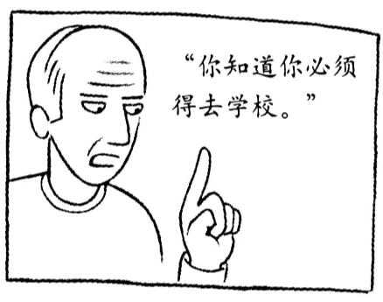

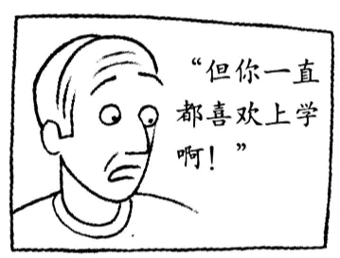
11 项目沟通管理
反应式倾听

Slide 11
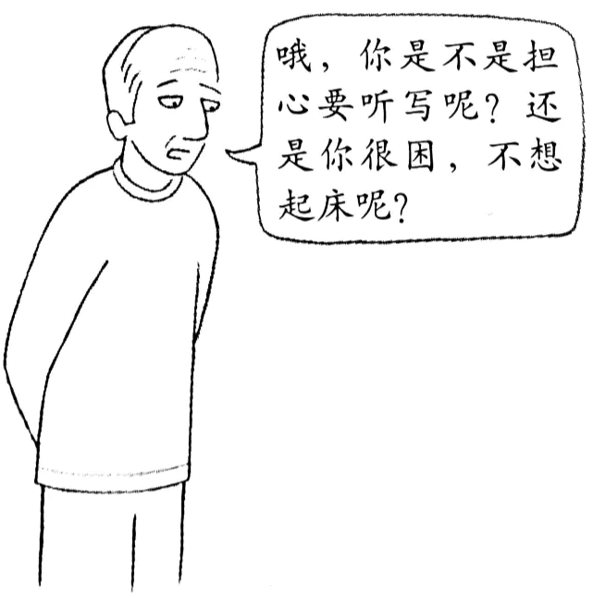
11 项目沟通管理
反应式倾听

Slide 12
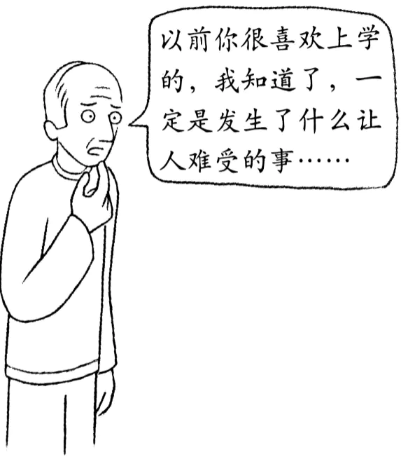
11 项目沟通管理
反应式倾听

Slide 13
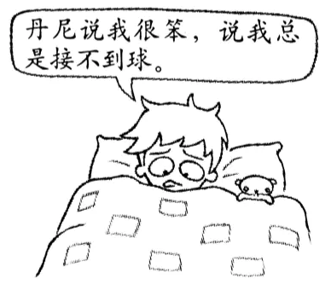
11 项目沟通管理
反应式倾听

Slide 14
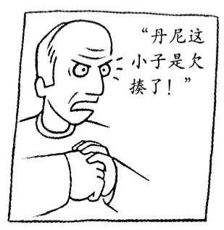
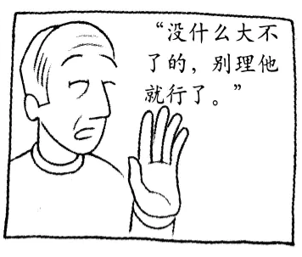
11 项目沟通管理
反应式倾听

Slide 15
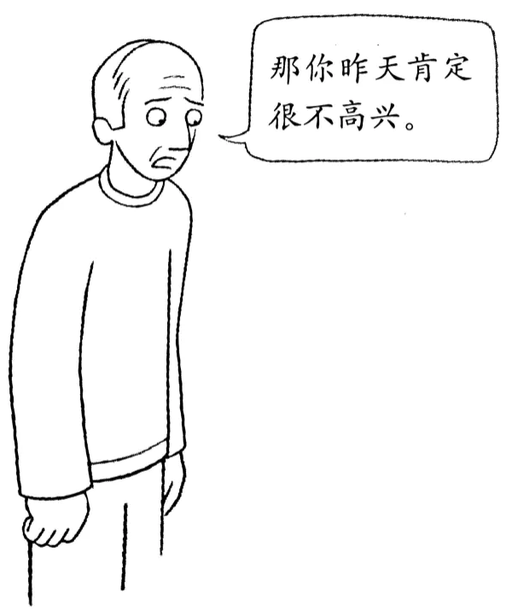
11 项目沟通管理
反应式倾听

Slide 16

11 项目沟通管理
反应式倾听

Slide 17
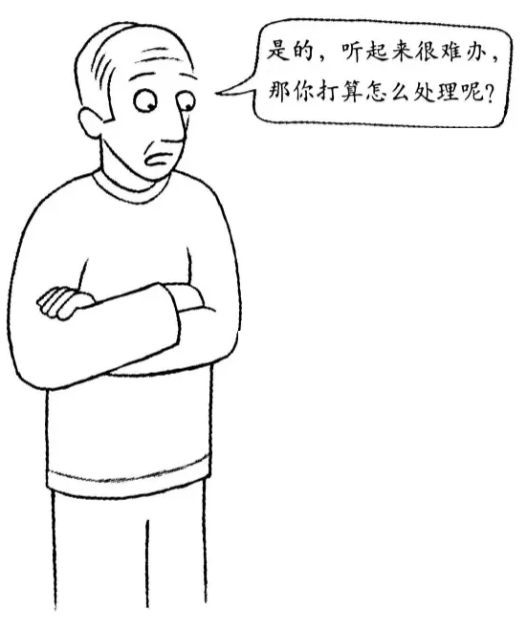
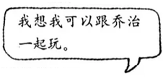
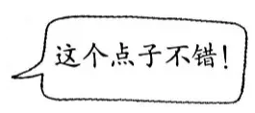

11 项目沟通管理
反应式倾听

Slide 18
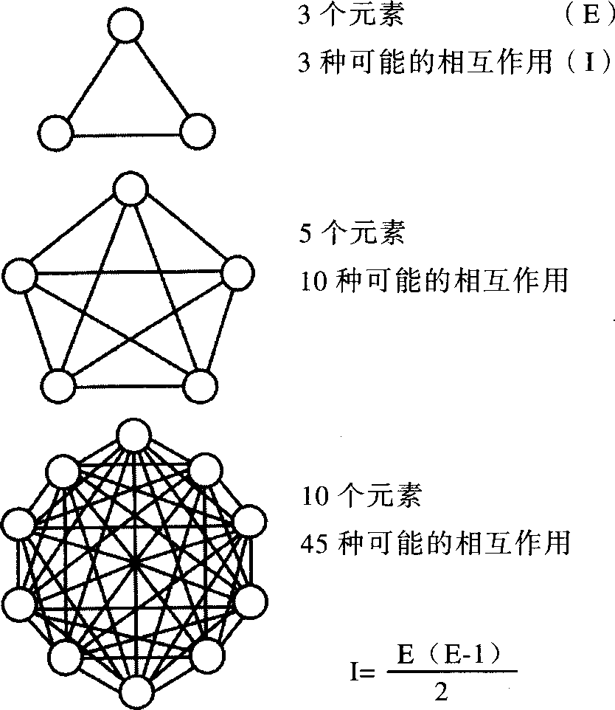
11 项目沟通管理
项目团队中的沟通路径（渠道）
3个成员：
3条沟通路径
沟通路径的数量P
5个成员：
10条沟通路径
（n是团队中的人员数）
将一个大团队分拆成多个小团队
10个成员：
45条沟通路径
Notes:
大型项目的首选解决方案是将一个大团队分拆成多个小团队，并在各团队之间使用明确定义的沟通渠道。

Slide 19
11 项目沟通管理
多团队的沟通路径的数量P（n是各团队的人员数，N 是团队数):
假设：
（1）每个项目团队中的每个成员与其团队所有其他成员沟通
（2）每个项目组中的一个成员与其他各项目团队的一个成员沟通。
一个团队
45条沟通路径
10名成员
两个团队
21条沟通路径
各有5人
有效减少沟通路径
Notes:
大型项目的首选解决方案是将一个大团队分拆成多个小团队，并在各团队之间使用明确定义的沟通渠道。

Slide 20
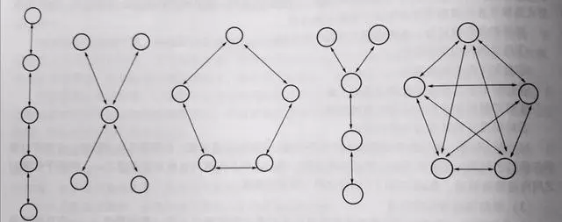
11 项目沟通管理
实际中常见的沟通渠道类型：莱维特、巴维拉斯等人进行了研究
（1）正式沟通
链式
轮式
环式
Y式
全通道式
Notes:
1.链式沟通渠道
在一个组织系统中，它相当于一个纵向沟通渠道。链式网络中的信息按高低层次逐级传递，信息可以自上而下或者自下而上地交流。这个模式中有5级层次，居于两端的传递者只能与里面的每一个传递者相联系，居中的则可以分别与上下互通信息，各个信息传递者所接受的信息差异较大。该模式的最大优点是信息传递速度快，适用于班子庞大，实行分层授权控制的项目信息传递及沟通。
2.轮式沟通渠道
在这一模式中，主管人员分别同下属部门发生联系，成为个别信息的汇集点和传递中心。在项目中，这种模式大体类似于一个主管领导直接管理若干部门和权威控制系统。只有处于领导地位的主管人员了解全面情况，并由他向下属发出指令，而下级部门和基层公众之间没有沟通联系，只分别掌握本部门的情况。轮式是加强控制、争时间、 抢速度的一种有效方法和沟通模式。
3.环式(或圆周式)沟通渠道
这种组织内部的信息沟通是指不同成员之间依次联络沟通。这种模式结构可能产生于一个多层次的组织系统之中。第一级主管人员对第二级建立纵向联系。第二级主管人员与底层建立联系，基层工作人员之间与基层主管人员之间建立横向的沟通联系。
该种沟通模式能提高群体成员的士气，即让大家都感到满意。
4.Y式沟通模式
这是一个组织内部的纵向沟通渠道，其中只有一个成员位于沟通活动中心，成为中间媒介与中间环节。
5.全通道式沟通模式
这种模式(渠道)是一个开放式的信息沟通系统，其中每一个成员之间都有一定的联系，彼此十分了解。民主气氛浓厚、合作精神很强的组织一般采取这种沟通渠道程式。

Slide 21
11 项目沟通管理
实际中常见的沟通渠道类型：莱维特、巴维拉斯等人进行了研究
沟通渠道类型特点比较
指标 | 链式 | 轮式 | 环式 | Y式 | 全通道式
速度 | 适中 | 快 | 慢 | 适中 | 快
正确性 | 易失真 | 高 | 低 | 高 | 适中
领导控制力 | 相当显著 | 非常显著 | 不发生 | 非常显著 | 不发生
士气 | 适中 | 低 | 高 | 适中 | 高

Slide 22
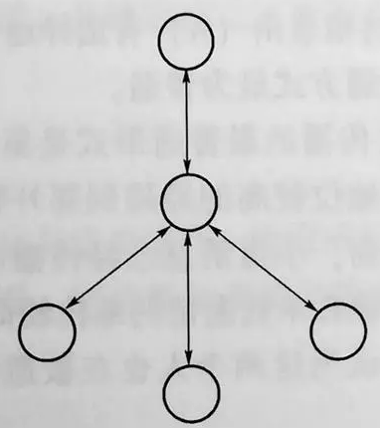
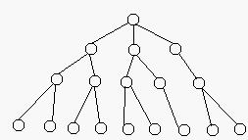
11 项目沟通管理
实际中常见的沟通渠道类型：其他类型
（1）正式沟通
层级式
秘书专政式
Notes:
大型项目的首选解决方案是将一个大团队分拆成多个小团队，并在各团队之间使用明确定义的沟通渠道。

Slide 23
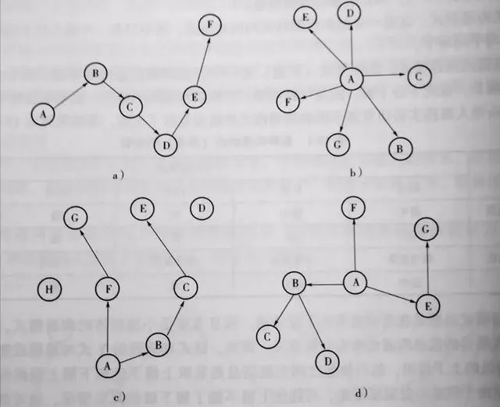
11 项目沟通管理
实际中常见的沟通渠道类型：莱维特、巴维拉斯等人进行了研究
（2）非正式沟通
单线式：
消息由A通过一连串的人把消息传播给最终的接收者
流言式/闲谈式:由一个人(A)主动地把小道消息传播给其他人，如在小组会上传播小道消息。
偶然式/机遇式:
消息由(A) 按偶然的机会传播给他人，他人又按偶然机遇传播，并无一定的路线。
集束式/群集式:将信息由(A)有选择地告诉自己的朋友或有关的人，使有关的人也照此办理的信息沟通方式。
最常见
Notes:
大型项目的首选解决方案是将一个大团队分拆成多个小团队，并在各团队之间使用明确定义的沟通渠道。

Slide 24
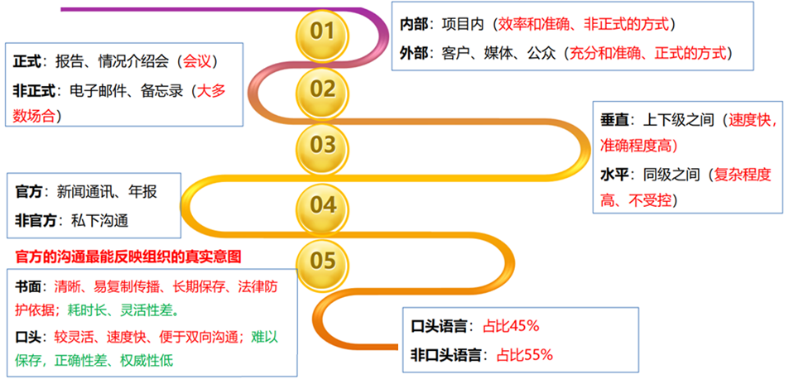
11 项目沟通管理
项目沟通活动的分类
Notes:
内部（在项目内）和外部（客户、供应商、公众等）；
正式（报告、会议记录）和非正式（电子邮件、备忘录、即兴讨论）；
垂直（上下级之间）和水平（同级之间）；
官方（新闻通讯、年报）和非官方（私下的沟通）；
书面和口头，以及口头语言（音调变化）和非口头语言（身体语言）。

Slide 25
11 项目沟通管理
书面沟通的5C原则
Correct
正确的语法和拼写
Concise
简洁的表达和无多余字
Clear
清晰的目的和表达
Coherent
连贯的思维逻辑
Controlling
受控的语句和想法承接

Slide 26
11 项目沟通管理
软件项目沟通的有效方式：
（1）面对面（FTF）沟通：软件开发项目的首选沟通方法
（2）音频和视频会议：模拟面对面的互动
Notes:
很高的变更比率

Slide 27
目 录
11.1 规划沟通管理
11.2 管理沟通
11.3 控制沟通
规划过程组
执行过程组
监控过程组

Slide 28
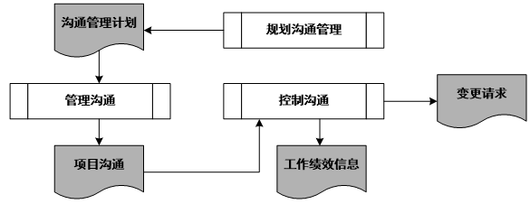
11 项目沟通管理
项目沟通管理各过程的数据关系
1
2
3

Slide 29
学习目标
1、理解项目沟通管理各个过程的作用
2、了解项目沟通管理各个过程的重要输入和输出
3、掌握沟通的相关知识和常用技术
4、重点掌握冲突管理的方法

Slide 30

11.1
规划沟通管理

Slide 31
11.1 规划沟通管理
规划沟通管理：
（1）制定合适的项目沟通方法和计划
（2）识别和记录与干系人的最有效率且最有效果的沟通方式
1）尽早进行沟通规划工作
2）定期审查来自规划沟通管理的成果
Notes:
有效果的沟通是指以正确的形式、在正确的时间把信息提供给正确的受众，并且使信息产生正确的影响。
有效率的沟通是指只提供所需要的信息。

Slide 32
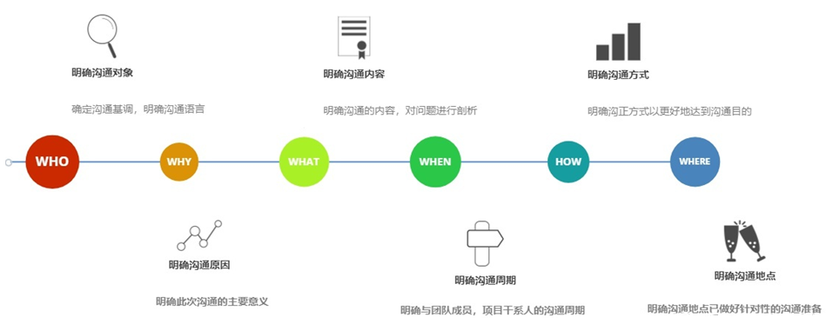
11.1 规划沟通管理
规划沟通的6W原则
明确沟通对象
确定沟通基调，明确沟通语言
明确沟通内容
明确沟通内容，对问题进行剖析
明确沟通方式
明确沟通方式，以更好达到沟通目的
明确沟通原因
明确此次沟通的主要意义
明确沟通周期
明确与成员和干系人的沟通周期
明确沟通地点
明确沟通地点，并做好准备

Slide 33
11.1 规划沟通管理
规划沟通管理需要考虑的其他重要因素：
人员
谁需要什么信息
存储
信息应存储在什么地方
以什么形式存储
谁有权接触这些信息
检索
其他因素
如何检索这些信息
时差
语言障碍
跨文化因素等

Slide 34
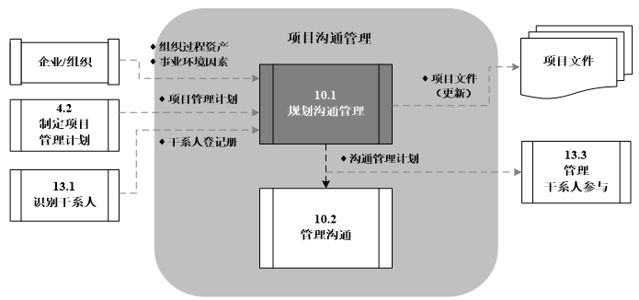
11.1 规划沟通管理
输入
1、项目管理计划
2、干系人登记册
工具与技术
沟通需求分析
输出
沟通管理计划
规划沟通管理的
数据流向图

Slide 35
11.1 过程工具与技术
沟通需求分析：
（1）确定项目干系人的信息需求（包括所需信息的类型和格式）
（2）确定信息对干系人的价值
Notes:
项目资源只能用来沟通有利于成功的信息，或者那些因缺乏沟通会造成失败的信息。项目经理还应该使用潜在沟通渠道或路径的数量，来反映项目沟通的复杂程度。

Slide 36
11.1 过程工具与技术
沟通需求分析：
u人际沟通。 个人之间交换信息，通常以面对面的方式进行。 u小组沟通。 在三到六名人员的小组内部开展。 u公众沟通。 单个演讲者面向一群人。 u大众传播。 信息发送人员或小组与大量目标受众（有时为匿名）之间只有最低程度的联系。 u网络和社交工具沟通。 借助社交工具和媒体，开展多对多的沟通。

Slide 37
11.1 过程工具与技术
沟通需求分析：
可用技术包括：
1）组织结构图
2）项目组织与干系人之间的责任关系
3）项目所涉及的学科、部门和专业
4）有多少人在什么地点参与项目
5）内部信息需要（如：何时在组织内部沟通）
6）外部信息需要（如：何时与媒体、公众或承包商沟通）
7）来自干系人登记册的干系人信息和沟通需求

Slide 38
11.1 规划沟通管理
输入
1、项目管理计划
2、干系人登记册
工具与技术
沟通需求分析
输出
沟通管理计划
Notes:
本过程的输入包括：
项目章程：可提供与项目有关的、受项目结果或执行影响的内外部各方的信息，如项目发起人、客户、团队成员、参加项目的小组和部门，以及受项目影响的其他人员或组织。
采购文件：如果项目是某个采购活动的结果，或基于某个已签订的合同，那么合同各方都是关键的项目干系人。也应该把其他相关方（如供应商）视为项目干系人。
事业环境因素：包括：组织文化和结构、政府或行业标准（如法规和产品标准）、全球/区域或当地的趋势、实践或习惯。
组织过程资产：包括：干系人登记册模板、以往项目的经验教训和干系人登记册。
输出
干系人登记册是本过程的主要输出，用于记录已识别的干系人的所有详细信息。应定期查看并更新干系人登记册，因为在整个项目生命周期中干系人可能发生变化，也可能识别出新的干系人。
表10-1 干系人登记册

Slide 39
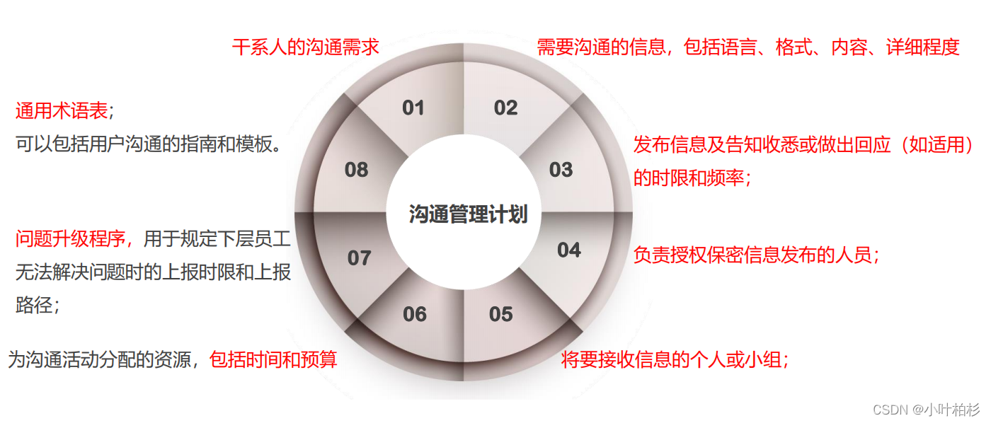
11.1 输出：沟通管理计划
Notes:
项目资源只能用来沟通有利于成功的信息，或者那些因缺乏沟通会造成失败的信息。项目经理还应该使用潜在沟通渠道或路径的数量，来反映项目沟通的复杂程度。

Slide 40
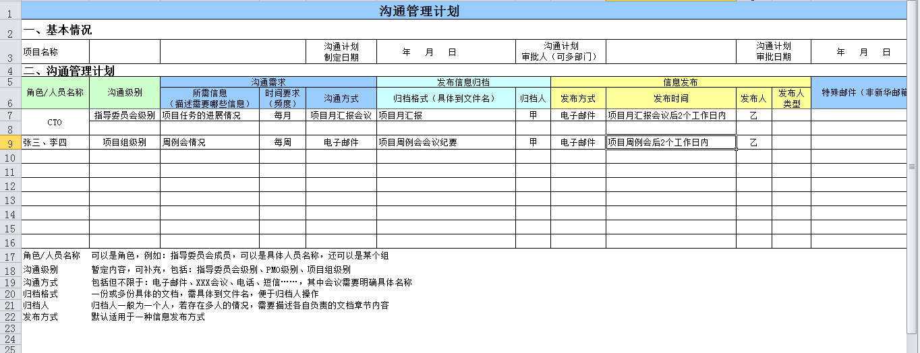
11.1 输出：沟通管理计划
Notes:
项目资源只能用来沟通有利于成功的信息，或者那些因缺乏沟通会造成失败的信息。项目经理还应该使用潜在沟通渠道或路径的数量，来反映项目沟通的复杂程度。

Slide 41

11.2
管理沟通

Slide 42
11.2 管理沟通
管理沟通：
生成、收集、分发、储存、检索及最终处置项目信息
促进项目干系人之间实现有效率且有效果的沟通
高效快速传递信息
以正确的形式、在正确的时间把信息提供给正确的受众，并且使信息产生正确的影响
有效果沟通视频
Notes:
有效果的沟通：以正确的形式、在正确的时间把信息提供给正确的受众，并且使信息产生正确的影响
有效率的沟通：高效的提供所需要的信息

Slide 43
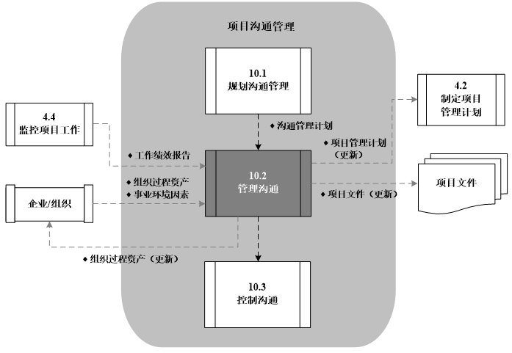
11.2 管理沟通
输入
1、沟通管理计划
2、干系人参与计划
3、工作绩效报告
4、变更日志
5、问题日志
6、质量报告等
工具与技术
1、沟通技术
2、沟通模型
3、沟通方法
4、报告绩效
5、信息发射源
6、项目信息管理系统
7、冲突管理
输出
项目沟通记录
管理沟通的数据流向图
Notes:
本过程的输入包括：
项目章程：可提供与项目有关的、受项目结果或执行影响的内外部各方的信息，如项目发起人、客户、团队成员、参加项目的小组和部门，以及受项目影响的其他人员或组织。
采购文件：如果项目是某个采购活动的结果，或基于某个已签订的合同，那么合同各方都是关键的项目干系人。也应该把其他相关方（如供应商）视为项目干系人。
事业环境因素：包括：组织文化和结构、政府或行业标准（如法规和产品标准）、全球/区域或当地的趋势、实践或习惯。
组织过程资产：包括：干系人登记册模板、以往项目的经验教训和干系人登记册。

Slide 44
11.2 管理沟通
输入
1、沟通管理计划
2、干系人参与计划
3、工作绩效报告
4、变更日志
5、问题日志
6、质量报告等
工具与技术
1、沟通技术
2、沟通模型
3、沟通方法
4、报告绩效
5、信息发射源
6、项目信息管理系统
7、冲突管理
输出
项目沟通记录
Notes:
本过程的输入包括：
项目章程：可提供与项目有关的、受项目结果或执行影响的内外部各方的信息，如项目发起人、客户、团队成员、参加项目的小组和部门，以及受项目影响的其他人员或组织。
采购文件：如果项目是某个采购活动的结果，或基于某个已签订的合同，那么合同各方都是关键的项目干系人。也应该把其他相关方（如供应商）视为项目干系人。
事业环境因素：包括：组织文化和结构、政府或行业标准（如法规和产品标准）、全球/区域或当地的趋势、实践或习惯。
组织过程资产：包括：干系人登记册模板、以往项目的经验教训和干系人登记册。

Slide 45

11.2 过程工具与技术
（1）沟通技术
简短的谈话
书面文件
冗长的会议
在线协作技术
信息
发送者
接收者
反应

Slide 46
11.2 过程工具与技术
（1）沟通技术
影响沟通技术选择的可能因素：
1）信息需求的紧迫性
2）技术的可用性
3）易用性
4）项目环境
5）信息的敏感性和保密性
Notes:
信息需求的紧迫性。需要考虑信息传递的紧迫性、频率和形式，它们可能因项目而异，也可能因项目阶段而异。
技术的可用性。需要确保沟通技术在整个项目生命周期中，对所有干系人，都具有兼容性、有效性和开放性。
易用性。需要确保沟通技术适合项目参与者，并制定合理的培训计划。
项目环境。需要确认团队将面对面工作或在虚拟环境下工作，成员将处于一个或多个时区，他们是否使用多种语言，以及是否存在影响沟通的其他环境因素，如文化。
信息的敏感性和保密性。需要确定相关信息是否属于敏感或机密信息，是否需要采取特别的安全措施，并在此基础上选择最合适的沟通技术。

Slide 47
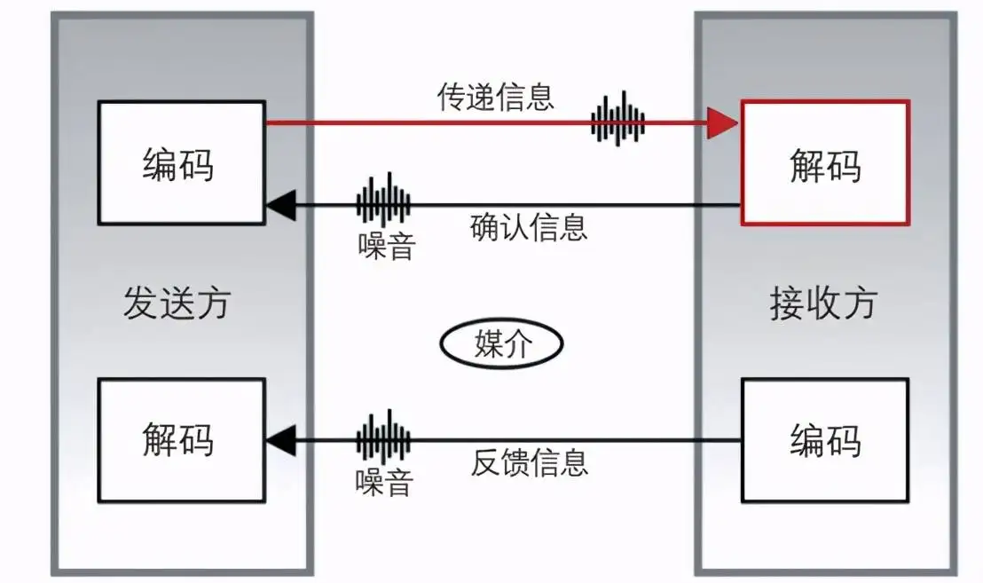
11.2 过程工具与技术
（2）沟通模型：用于促进沟通和信息交换，可能因不同项目(或阶段)而异
Notes:
编码。发送方把思想或观点转化（编码）为语言。
传递信息。发送方通过沟通渠道（媒介）发送信息。信息的传递可能受各种因素干扰（即噪声），如距离、不熟悉的技术、不合适的基础设施、文化差异和缺乏背景信息等。
解码。接收方把信息还原成有意义的思想或观点。
确认消息/告知收悉。接收到信息后，接收方需告知对方已收到信息，但这并不一定意味着同意或理解信息的内容。
反馈/反应。对收到的信息进行解码并理解之后，接收方把还原出来的思想或观点编码成信息，再传递给最初的发送方。
在讨论项目沟通时，需要考虑沟通模型中的各个要素。作为沟通过程的一部分，发送方负责信息的传递，需确保信息的清晰性和完整性，需要确认信息已被正确理解。接收方负责确保完整地接收信息，正确地理解信息，并需要告知收悉或做出适当的回应。
通过这些要素与项目干系人进行有效沟通，会面临许多挑战。例如，在某个高技术的跨国项目团队中，不同国家的团队成员要沟通某个技术概念。首先，需要使用恰当的语言进行信息编码，使用适当的技术发送信息，然后接收者把信息解码为自己的母语，再做出答复或给予反馈。在这个过程中出现的任何噪声都可能破坏信息的原义。这个例子中，多种因素可能导致对信息本义的错误理解或错误诠释。

Slide 48
11.2 过程工具与技术
（2）沟通模型：利用“电子邮件”进行沟通为例
编码
直接发送文字
文字+Word
解码
传递信息
Web
确认信息
点击“回执”
文字+Word+PDF
邮箱客户端
专用APP
打开Word读取
打开PDF读取
发送收到邮件
添加“请求回执”
媒介
WIFI
蜂窝网络
有线网
直接读文件内容
专用网
噪声
文件损坏
邮件丢失

Slide 49
11.2 过程工具与技术
（3）沟通方法：在项目干系人之间共享信息
公告板
新闻通讯、内部杂志、电子杂志
致员工或志愿者的信件
新闻稿
年度报告
电子邮件和内部局域网
门户网站和其他信息库（适用于拉式沟通
电话交流
演示
焦点小组
团队简述或小组会议
相关方之间的正式或非正式的面对面会议
咨询小组或员工论坛
社交工具和媒体

Slide 50
11.2 过程工具与技术
（3）沟通方法：分类
交互式沟通
在两方或多方之间多向实时交换信息
推式沟通
信息发给需要接收这些信息的特定接收方
拉式沟通
信息量很大或受众很多的情况
信件、邮件等
门户网站、企业内网、经验教训数据库等
接收方自行访问信息
会议（线上线下）、电话、即时通信、社交媒体等
确保信息发送，但不保证送达或被理解

Slide 51
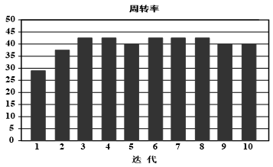
11.2 过程工具与技术
（4）报告绩效：收集和发布绩效信息
周转率：在一个迭代周期内对软件项目团队的产出的度量（开发的产品数量与消耗的工作量的比率）。
历史周转率：（也称为“昨日天气”）描述在最近结束的几个迭代内团队的周转率。
Notes:
较为详尽的报告可能包括：
对过去绩效的分析；
项目预测分析，包括时间与成本；
风险和问题的当前状态；
本报告期完成的工作；
下个报告期需要完成的工作；
本报告期被批准的变更的汇总；
需要审查和讨论的其他相关信息。

Slide 52
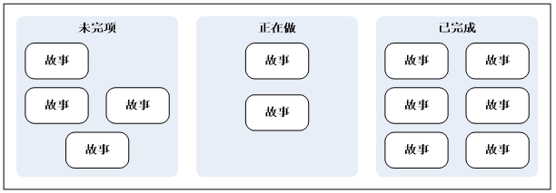
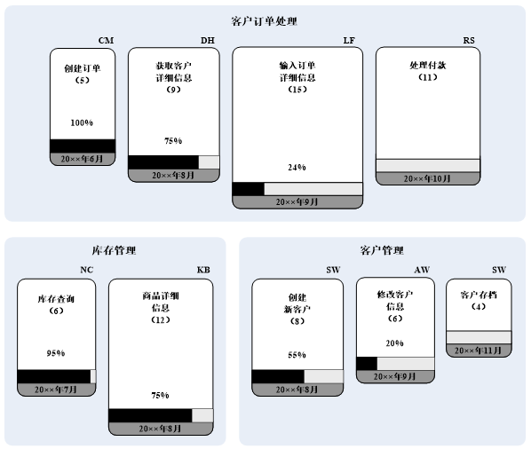
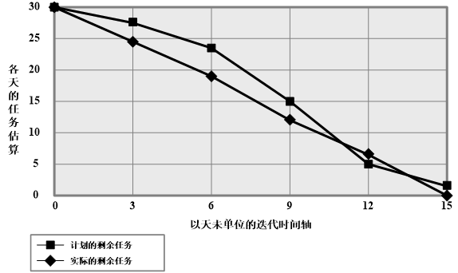
11.2 过程工具与技术
（5）信息发射源：显示软件项目状态的大型图表
被频繁地更新，并放置在项目团队和其他人员可以轻易看到的地方
故事板
软件项目迭代燃尽图
软件项目停车场图

Slide 53
11.2 过程工具与技术
（6）项目管理信息系统 (PMIS)：确保相关方及时便利地获取所需信息
电子项目管理工具。 项目管理软件、会议和虚拟办公支持软件、网络界面、专门的项目门户网站和状态仪表盘，以及协同工作管理工具。
电子沟通管理。 电子邮件、传真和语音邮件，音频、视频和网络会议，以及网站和网络发布。
社交媒体管理。 网站和网络发布；以及为促进相关方参与和形成在线社区而建立博客和应用程序。
Notes:
在项目环境中，冲突不可避免。
项目经理解决冲突的能力，往往在很大程度上决定其管理项目团队的成败

Slide 54

11.2 过程工具与技术
（7）冲突管理
冲突和冲突管理过程的特征
1、正常现象（不可避免，而且往往是有利的）
2、因团队而存在
3、开诚布公
4、对事不对人
5、着眼于现在而非过去
Notes:
在项目环境中，冲突不可避免。
项目经理解决冲突的能力，往往在很大程度上决定其管理项目团队的成败

Slide 55
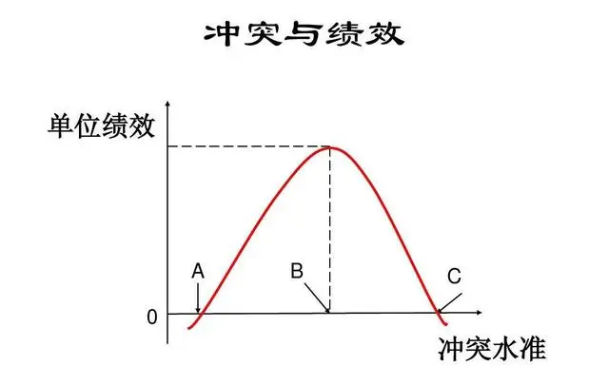
11.2 过程工具与技术
冲突与绩效的关系

Slide 56
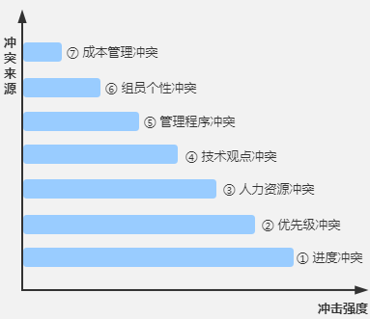
11.2 过程工具与技术
冲突来源
vs.
冲击强度

Slide 57
11.2 过程工具与技术
五种常用的冲突解决方法：
强迫/命令(/竞争)：牺牲其他方为代价，通常利用权力来强行解决其紧急问题
撤退/回避：从当前实际或潜在冲突中退出，或者将问题推给其他人员解决
缓解/包容：强调一致而非差异，为维持和谐与关系而退让一步
合作/解决问题：采用合作的态度和开放式对话，引导各方达成共识和承诺
妥协/调解：为暂时或部分解决冲突，各让一步，寻找能让各方都在一定程度上 满意的方案
消极
策略
积极
策略
中间
策略

Slide 58
11.2 过程工具与技术
影响冲突解决方法的因素包括：
1、冲突的相对重要性与激烈程度
2、解决冲突的紧迫性
3、冲突各方的立场
4、永久或暂时解决冲突的动机

Slide 59
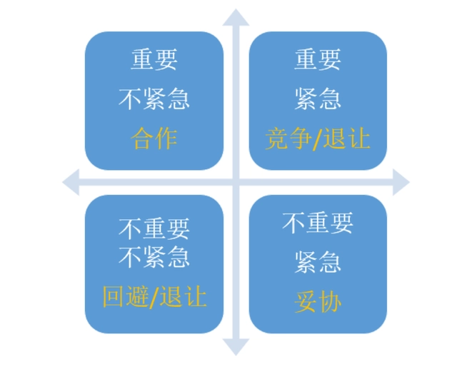
11.2 过程工具与技术
重要
冲突类型与解决方法之间的匹配
不紧急
紧急
不重要

Slide 60
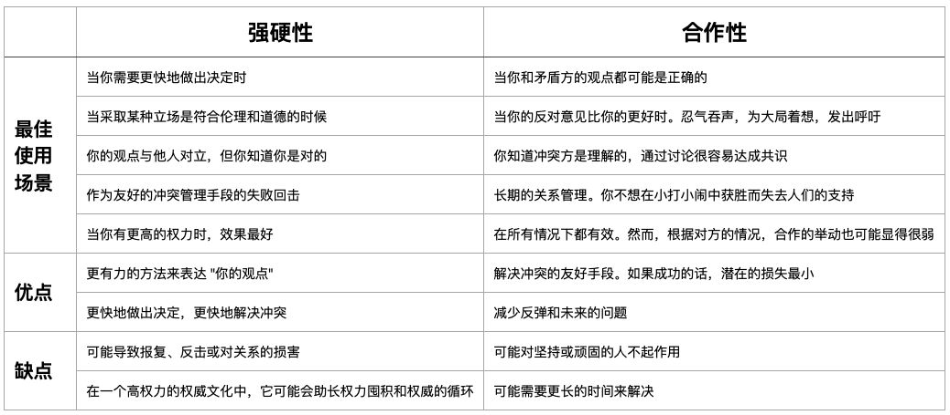
11.2 过程工具与技术
托马斯-克尔曼解决冲突二维模式

Slide 61
11.2 过程工具与技术
托马斯-克尔曼解决冲突二维模式
强迫/
竞争
强硬
合作
妥协
顺应/克制
缓解/包容
不强硬
回避
不合作
合作

Slide 62

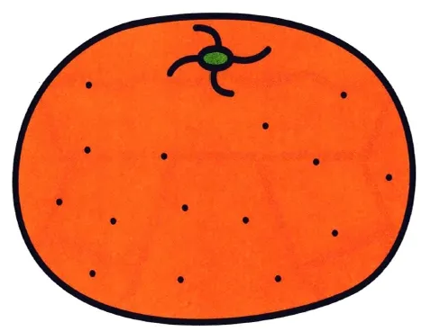

11.2 过程工具与技术
1 强迫/命令
2 撤退/回避
3 缓解/包容
4 合作/解决问题
5 妥协/调解
哥哥
妹妹
妈妈

Slide 63
11.2 过程工具与技术
1 强迫/命令
2 撤退/回避
3 缓解/包容
4 合作/解决问题
5 妥协/调解
妈妈：“你们先出去玩，等会再吃”
2 撤退/回避

Slide 64
11.2 过程工具与技术
1 强迫/命令
2 撤退/回避
3 缓解/包容
4 合作/解决问题
5 妥协/调解
哥哥：“妹妹，你吃吧”
3 缓解/包容

Slide 65
11.2 过程工具与技术
1 强迫/命令
2 撤退/回避
3 缓解/包容
4 合作/解决问题
5 妥协/调解
哥哥：“那咱们俩一人吃一半吧”
5 妥协/调解
有时可能造成“双输”局面

Slide 66
11.2 过程工具与技术
1 强迫/命令
2 撤退/回避
3 缓解/包容
4 合作/解决问题
5 妥协/调解
妈妈：“把橘子给妹妹吃”
1 强迫/命令
造成“赢输”局面

Slide 67
11.2 过程工具与技术
1 强迫/命令
2 撤退/回避
3 缓解/包容
4 合作/解决问题
5 妥协/调解
哥哥：“妹妹你吃橘子，我拿橘子皮做个手工灯笼”
4 合作/解决问题
造成“双赢”局面

Slide 68
11.2 过程工具与技术
技术方案规划会议上，A认为应该采用C语言，B认为应该使用JAVA，可以采用哪些冲突解决方法？
1 强迫/命令
2 撤退/回避
3 缓解/包容
4 合作/解决问题
5 妥协/调解

Slide 69
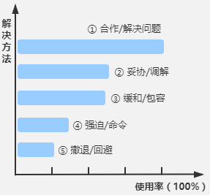
11.2 过程工具与技术
冲突解决方法的使用率

Slide 70
11.2 管理沟通
输入
1、沟通管理计划
2、干系人参与计划
3、工作绩效报告
4、变更日志
5、问题日志
6、质量报告等
工具与技术
1、沟通技术
2、沟通模型
3、沟通方法
4、报告绩效
5、信息发射源
6、项目信息管理系统
7、冲突管理
输出
项目沟通记录
项目沟通记录：
绩效报告、可交付成果状态、进度进展情况和已发生的成本等

Slide 71

11.3
控制沟通

Slide 72
11.3 控制沟通
控制沟通：
（1）在整个项目生命周期中对沟通进行监督和控制
（2）确保项目干系人对信息的需求得到满足
作用：随时确保所有沟通参与者之间的信息流动的最优化
确保在正确的时间，通过正确的渠道，将正确的内容传递给正确的受众
Notes:
控制软件项目的沟通包括∶随着问题的发现和解决，提供对开发过程的深入了解；为不同干系人提供他们所需要的不同信息。常见且有用的测量指标涵盖对成本、进度、产品规模、缺陷和进展进行测量。
好的测量指标是简单的，并且与最终目标相关，即在需求、进度、预算、资源、技术和其他相关因素的约束内交付可接受的产品。软件项目的测量应该是使用的过程的副产品，不应该需要过多的工作量来生成它们。

Slide 73
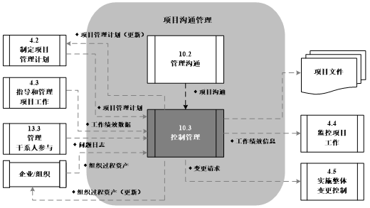
11.3 控制沟通
输入
1、项目沟通
2、工作绩效数据
3、问题目录
工具与技术
1、专家判断
2、会议
3、干系人参与评估矩阵
4、考虑周到的沟通
输出
1、工作绩效信息
2、变更请求
3、重新排序的未完项 （适应性项目）
控制沟通的数据流向图

Slide 74
11.3 过程工具与技术
干系人参与评估矩阵：记录干系人的当前参与程度
干系人 | 不知晓 | 抵制 | 中立 | 支持 | 领导
干系人1 | C |  |  | D
干系人2 |  | C |  | D
干系人3 |  |  |  | CD
C:“当前”参与程度，D：项目团队“期望”干系人参与程度
规划应对措施：定期拜访、会议沟通、……
Notes:
在表10-2中，干系人3已处于所需的参与程度，而对于干系人1和2，则需进一步沟通，使他们达到所需的参与程度。通过分析，识别出当前参与程度与所需参与程度之间的差距。可以使用专家判断来制定行动和沟通方案，以消除上述差距。

Slide 75
11.3 过程工具与技术
考虑周到的沟通：平衡流畅的工作状态和沟通
空间上分隔
时间上分割
一方面，安排安静工作区域用于工作，
使用安静时间，在指定的安静时间内，手机被禁用，并且不安排任何访客或会议
一方面，安排一个共同的工作区域用于团队成员之间讨论问题

Slide 76
目 录
11.1 规划沟通管理
11.2 管理沟通
11.3 控制沟通
规划过程组
执行过程组
监控过程组

Slide 77
11 项目沟通管理
项目沟通管理各过程的数据关系
1
2
3

Slide 78
学习目标
1、理解项目沟通管理各个过程的作用
2、了解项目沟通管理各个过程的重要输入和输出
3、掌握常用的沟通技术
4、重点掌握冲突管理的方法

Slide 79
案 例
1、一个客户高度关注的大型软件项目，进度已经相对滞后，项目团队正在紧张追赶进度。
2、客户方的一个负责人突然提出修改进度计划，提前上线部分功能。
是否接受？
3、项目经理分析认为此举将造成工作量会加大，最终交付风险巨大。
风险分析

Slide 80
案 例
项目经理的专业知识
4、无论项目经理如何解释，客户方负责人仍要求增加人手，部分系统提前上线。
冲突
5、项目经理和总监分析认为该决策不是此人做出，而是客户方更高的部门经理决定的，跟此人解释无法改变决定。
分析判断
6、项目经理与客户部门经理沟通，获知变更的真正原因是客户方的高层忧心是否能按期完成项目。
部门经理不得不通过提前上线部分项目展示项目的执行力。
沟通

Slide 81
案 例
沟通
7、项目总监要求公司高层与客户高层进行沟通，了解到真正的担忧不是延期本身，而是信息和过程不透明。
8、项目总监再次与客户部门经理沟通，告知客户高层的真正担忧，部门经理非常感谢总监的反馈，拉近了两人距离。
9、项目总监告知客户部门经理，提前上线会使项目风险更大，可能导致其处境更为严峻。

Slide 82
案 例
变更控制，减少变更
10、项目总监建议客户部门经理不做计划变更，而是主动向高层汇报项目进展情况，使过程更透明。
11、客户接受了建议，沟通和透明增强了客户高层信心，改变了项目处境，而且项目组还获得了更多意想不到的资源。
合作共赢

Slide 83
案 例
（1）负 责 人：执行者，坚决贯彻部门经理的决策
客户变更项目需求
（要求提前上线部分项目）
（2）部门经理：决策者，证明执行力，增强高层信心
（高层忧心能够按期完成项目）
（3）客户高层：决策的影响者，担忧的内容会影响决策
沟通
（信息和过程不透明）
（1）匆忙决策，满足客户需求
体现普通项目经理和优秀项目经理的本质区别
项目经理决策
向公司施压要人，提前上线部分功能，但整体项目延期
（2）聚焦项目目标，善于沟通
增加项目的透明度，满足所有人的需求，按期完工

Slide 84
小组作业
产品运营（15分）：
制定“软件缺陷分析与预测系统”的运营（推广）方案，尽可能争取更多用户使用并尽可能为公司获得更高利润。
要求：
（1）每组3-4人；
（2）可自行查找资料，又快又好的完成作业；
（3）可在已开发系统中增加运营功能。

